Slide 1
TCAD工艺仿真
衬底硅：7nm节点
汇报人 ：李宗阳

Slide 2
目录
01
FinFET工艺仿真
CONTENTS
02
二维器件工艺仿真
03
总结

Slide 3
FinFET工艺仿真
PART.01

Slide 4
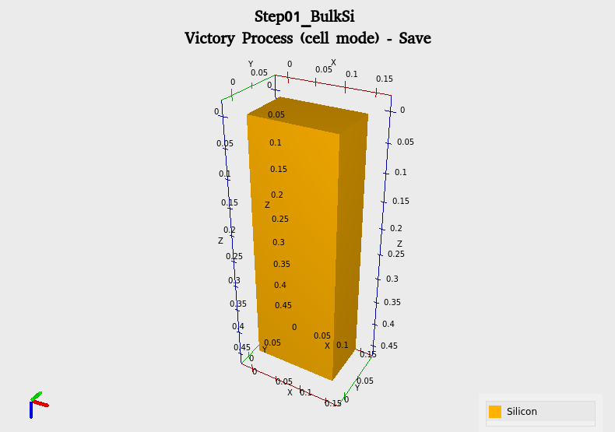
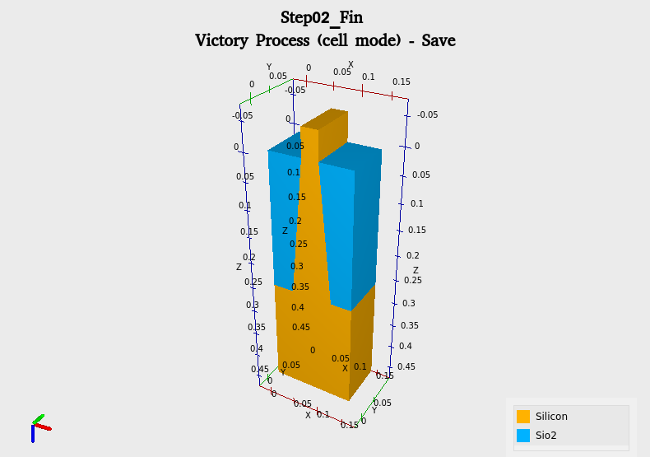
工艺仿真
仿真环境：Silvaco Victory Process
衬底硅生成
刻蚀沉底，生长绝缘层
沉底硅尺寸：0.15 * 0.09 * 0.45

Slide 5
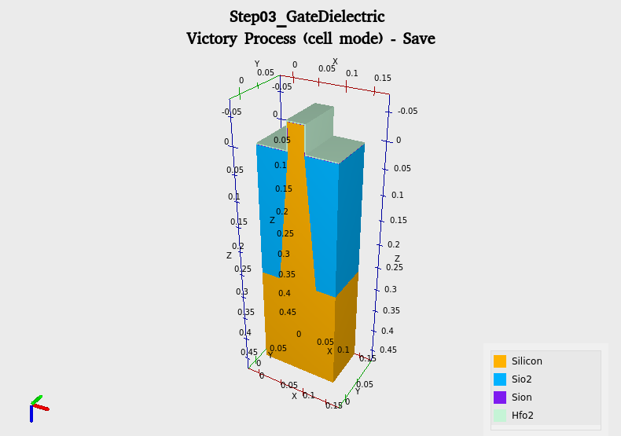
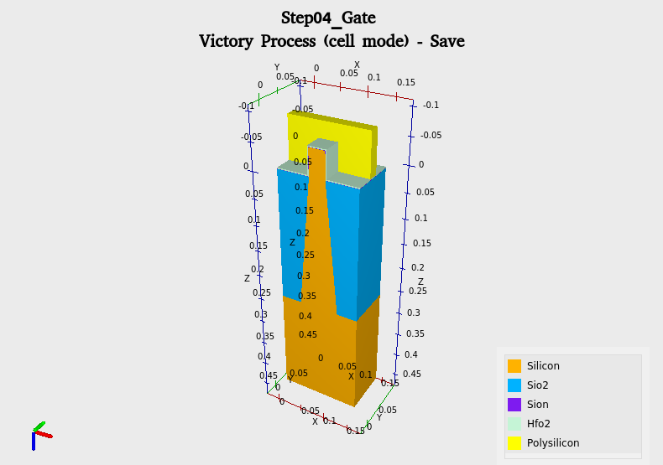
工艺仿真
介质层生长
多晶硅栅沉积与刻蚀

Slide 6
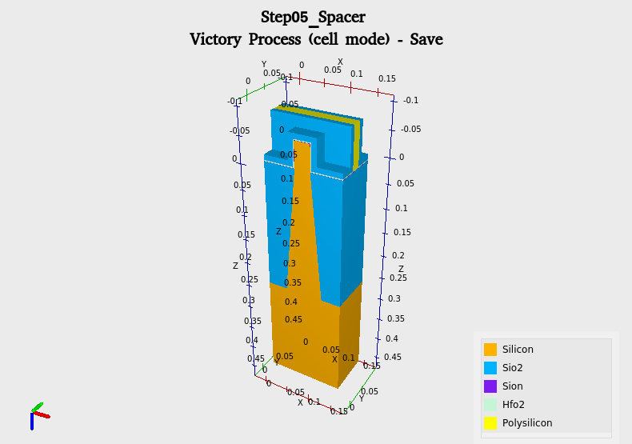
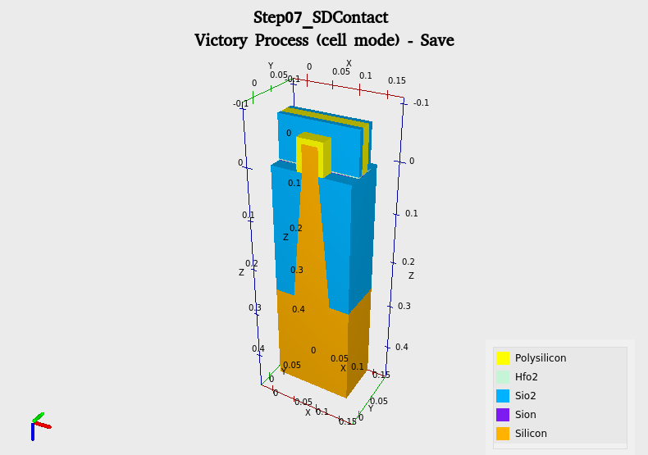
工艺仿真
源漏保护层生长
源漏窗口刻蚀

Slide 7
工艺仿真
源漏保护层生长
源漏窗口刻蚀

Slide 8
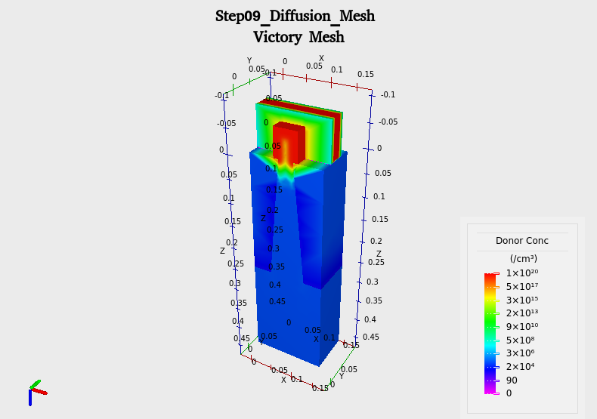
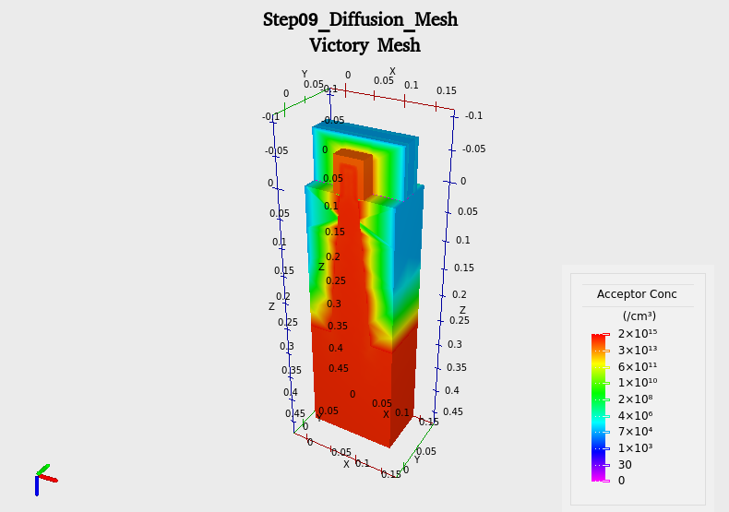


工艺仿真

Slide 9
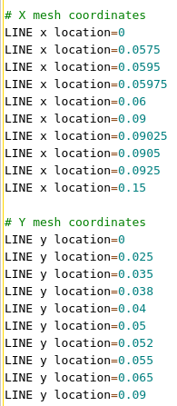
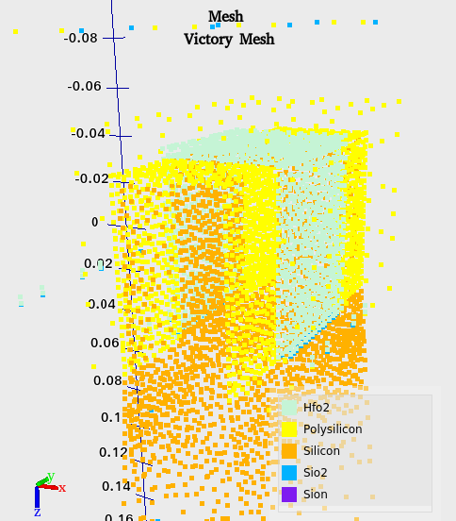
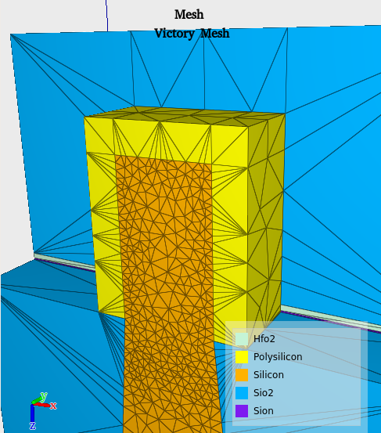
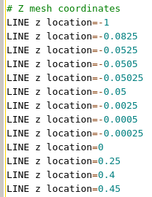
工艺仿真
对沟道进行网格加密

Slide 10
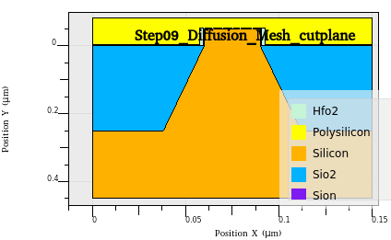
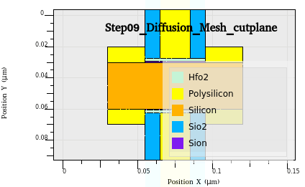
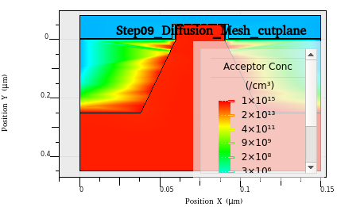
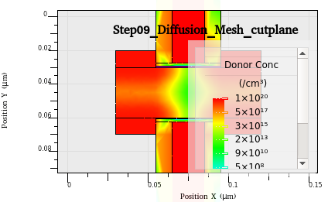
工艺仿真
Acceptor掺杂情况
Doner掺杂情况

Slide 11
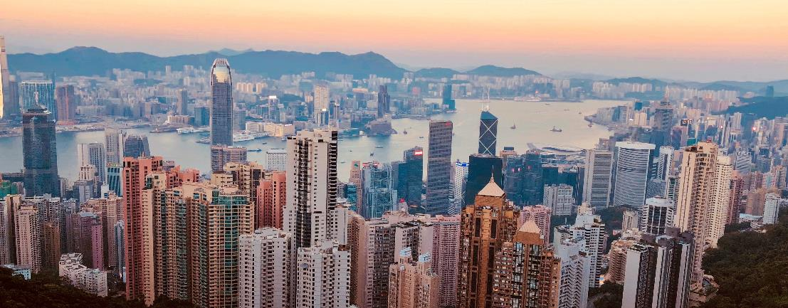
工艺仿真
标题文字
您的内容打在这里，或者通过复制您的文本后，在此框中选择粘贴，并选择只保留文字。
小标题
小标题
小标题
您的内容打在这里，或者通过复制您的文本后，在此框中选择粘贴，并选择只保留文字。
您的内容打在这里，或者通过复制您的文本后，在此框中选择粘贴，并选择只保留文字。
您的内容打在这里，或者通过复制您的文本后，在此框中选择粘贴，并选择只保留文字。

Slide 12
请输入标题文字
A designer can use default text to simulate what text would look like. If it is not real text. A designer can use default text to simulate what text would look like.
PART.02

Slide 13
标题文字
小标题
小标题
小标题
小标题
您的内容打在这里，或者通过复制您的文本后，在此框中选择粘贴，并选择只保留文字。
您的内容打在这里，或者通过复制您的文本后，在此框中选择粘贴，并选择只保留文字。
您的内容打在这里，或者通过复制您的文本后，在此框中选择粘贴，并选择只保留文字。
您的内容打在这里，或者通过复制您的文本后，在此框中选择粘贴，并选择只保留文字。

Slide 14
标题文字
小标题
01
02
小标题
您的内容打在这里，或者通过复制您的文本后，在此框中选择粘贴，并选择只保留文字。
您的内容打在这里，或者通过复制您的文本后，在此框中选择粘贴，并选择只保留文字。
03
小标题
小标题
您的内容打在这里，或者通过复制您的文本后，在此框中选择粘贴，并选择只保留文字。
04
您的内容打在这里，或者通过复制您的文本后，在此框中选择粘贴，并选择只保留文字。

Slide 15

标题文字
难点1
小标题
您的内容打在这里，或者通过复制您的文本后，在此框中选择粘贴，并选择只保留文字。
难点2
小标题
您的内容打在这里，或者通过复制您的文本后，在此框中选择粘贴，并选择只保留文字。

Slide 16
请输入标题文字
A designer can use default text to simulate what text would look like. If it is not real text. A designer can use default text to simulate what text would look like.
PART.03

Slide 17
标题文字
小标题
您的内容打在这里，或者通过复制您的文本后，在此框中选择粘贴，并选择只保留文字。您的内容打在这里，或者通过复制您的文本后，在此框中选择粘贴，并选择只保留文字。
小标题
您的内容打在这里，或者通过复制您的文本后，在此框中选择粘贴，并选择只保留文字。您的内容打在这里，或者通过复制您的文本后，在此框中选择粘贴，并选择只保留文字。

Slide 18
标题文字
50%
70%
30%
90%
小标题
小标题
小标题
小标题
标题文字
您的内容打在这里，或者通过复制您的文本后，在此框中选择粘贴，并选择只保留文字。您的内容打在这里，或者通过复制您的文本后，在此框中选择粘贴，并选择只保留文字。您的内容打在这里，或者通过复制您的文本后，在此框中选择粘贴，并选择只保留文字。

Slide 19

标题文字
68，000
您的内容打在这里，或者通过复制您的文本后，在此框中选择粘贴，并选择只保留文字。
标题文字
您的内容打在这里，或者通过复制您的文本后，在此框中选择粘贴，并选择只保留文字。您的内容打在这里，或者通过复制您的文本后，在此框中选择粘贴，并选择只保留文字。
29，000
您的内容打在这里，或者通过复制您的文本后，在此框中选择粘贴，并选择只保留文字。

Slide 20
请输入标题文字
A designer can use default text to simulate what text would look like. If it is not real text. A designer can use default text to simulate what text would look like.
PART.04

Slide 21

标题文字
小标题
标题文字
您的内容打在这里，或者通过复制您的文本后，在此框中选择粘贴，并选择只保留文字。
您的内容打在这里，或者通过复制您的文本后，在此框中选择粘贴，并选择只保留文字。您的内容打在这里，或者通过复制您的文本后，在此框中选择粘贴，并选择只保留文字。您的内容打在这里，或者通过复制您的文本后，在此框中选择粘贴，并选择只保留文字。
小标题
您的内容打在这里，或者通过复制您的文本后，在此框中选择粘贴，并选择只保留文字。
关键词

Slide 22
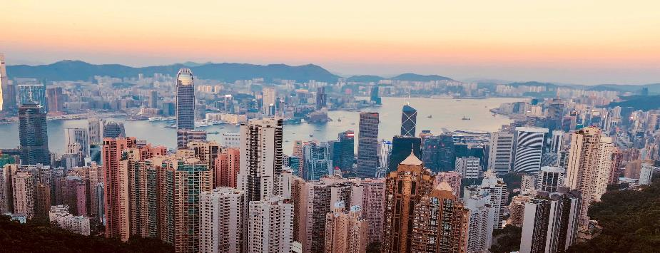
标题文字
标题文字
您的内容打在这里，或者通过复制您的文本后，在此框中选择粘贴，并选择只保留文字。您的内容打在这里，或者通过复制您的文本后，在此框中选择粘贴，并选择只保留文字。

Slide 23
标题文字
小标题
小标题
您的内容打在这里，或者通过复制您的文本后，在此框中选择粘贴，并选择只保留文字。您的内容打在这里，或者通过复制您的文本后，在此框中选择粘贴，并选择只保留文字。您的内容打在这里，或者通过复制您的文本后，在此框中选择粘贴，并选择只保留文字。
您的内容打在这里，或者通过复制您的文本后，在此框中选择粘贴，并选择只保留文字。您的内容打在这里，或者通过复制您的文本后，在此框中选择粘贴，并选择只保留文字。您的内容打在这里，或者通过复制您的文本后，在此框中选择粘贴，并选择只保留文字。

Slide 24
谢谢观看
轻奢风水彩PPT模板
A designer can use default text to simulate what text would look like. If it is not real text. A designer can use default text to simulate what text would look like.
汇报人 ：XXX

